Slide 1
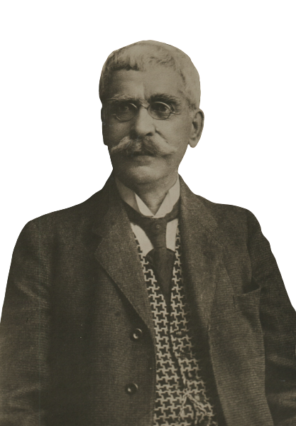
Отечество любезно, как хубаво си ти! Иван Вазов
Людмил Банков
Notes:
Снимка от ДА (държавна агенция) архиви

Slide 2
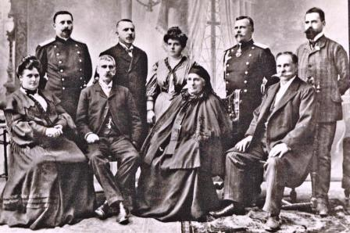
Кратка биография на Вазов
Роден е в Сопот на 9. юли 1850, дете на Минчо и Съба Вазови с 6 братя и 2 сестри
Първоначално завършва в местното класно и взаимно училище, а после става ученик на Ботьо Петков, който го учи на гръцки и турски език
Според брат му, Борис Вазов, Вазовата фамилия идва от Кирко Иванов Арнаудов, роден в сега несъществуващото село Сопот в Гърция, когато се преселва в днешния Сопот в края на XVIII век
Минчо Вазов праща сина си в Руминия, за да стане търговец но Иван Вазов бяга и става хъш
Notes:
Вазов владее 4 езика

Slide 3
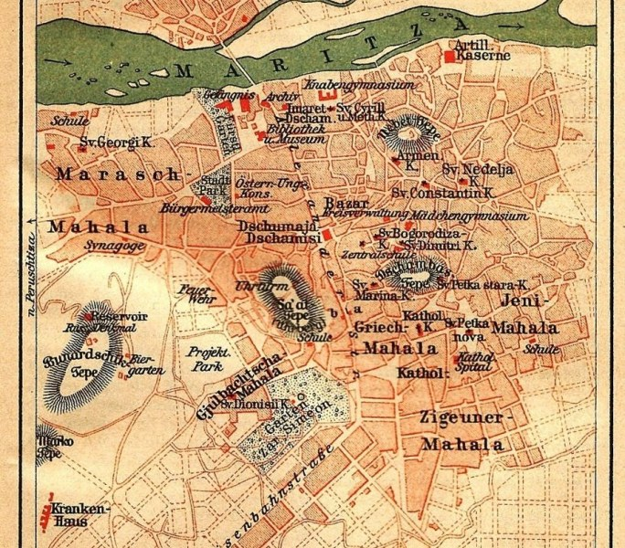
Периоди на литературно творчество
Вазов има три главни периода на творчество:
румънски; пловдивски и софийски. В руминския период той е начинаещ писател и още не се е остановил като име в българската литература. Пловдивският е най-влиятелен, където неговата литература е най – интересна, а софийския е последния период

Slide 4
Произведения
Под игото
Отечество Любезно, как хубаво си ти!
Немили-недраги
Една българка
Опълченците на шипка

Slide 5
Отечество любезно, как хубаво си ти!
Стихотворение със елементи на елегия и ода
Написано през 1882 в г. Хисаря
Публикувано за първи път стихосбирка „Поля и гори“ през 1884
Написано по причина, че красотата на родината не се оценява от своето общество
Състои се от 2 главни части, от I до III строфа се говори за родината и нейната красота и от III до X в която се разкрива разочарованието на лирическия говорител

Slide 6
Анализ на заглавието
Епитетът „любезно“ изразява обичта, която лирическия говорител изпитва към своята родина.
Обръщението „ти“ показва уважението към татковината – уважение като за човек
Заглавието е въпрос-възклицание, което служи за да покаже въхищението на лирическия говорител
„Отечество любезно, как хубаво си ти!“

Slide 7
Теми и мотиви
Основна тема:
Любовта към отечеството
Подтеми:
Отчуждяването на българския народ
Българинът, чужденец в своята родина
Мотиви
Мотив за засрамване от българите, които не ценят родината си

Slide 8
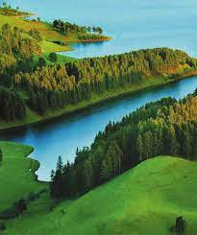
Първа глава
Отечество любезно, как хубаво си ти! Как чудно се синее небето ти безкрайно! Как твоите картини меняват се омайно! При всеки поглед нови, по-нови красоти: тук весели долини, там планини гиганти, земята пълна с цвете, небето със брилянти... Отечество любезно, как хубаво си ти!
Notes:
Реторични възклицания

Slide 9
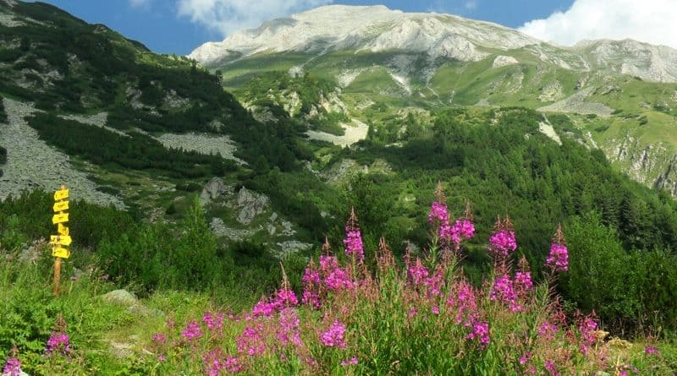
Втора глава
Коя земя от теб е по-пъстра, по-богата? Ти сбираш в едно всички блага и дарове: хляб, свила, рози, нектар, цветя и плодове, на Изтокът светлика, на Югът аромата; горите ти са пълни с хармония и хлад, долините с трендафил, гърдите с благодат. Коя земя от теб е по-пъстра, по-богата?
Notes:
Степенуване, изреждане,

Slide 10
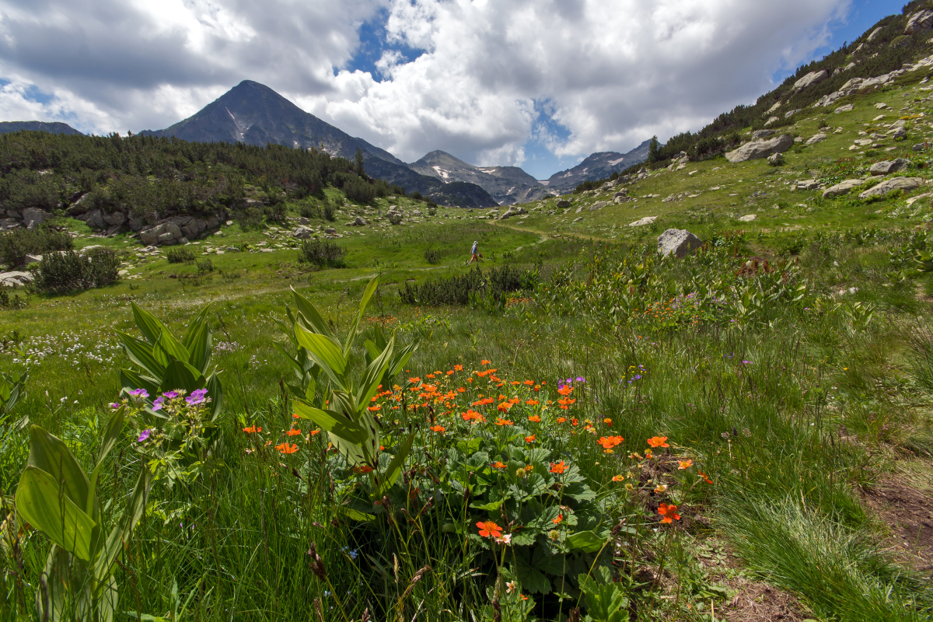
Трета глава
Отечество, не си ли достойно за любов? Кой странник без въздишка можа да те остави? Кой има сила твойте картини да забрави? Що нямаш ти? Що липсва под синий ти покров, в случай, че Бог би искал Едемът да премести и своя рай прекрасен при Емус да намести? Отечество, не си ли достойно за любов?

Slide 11
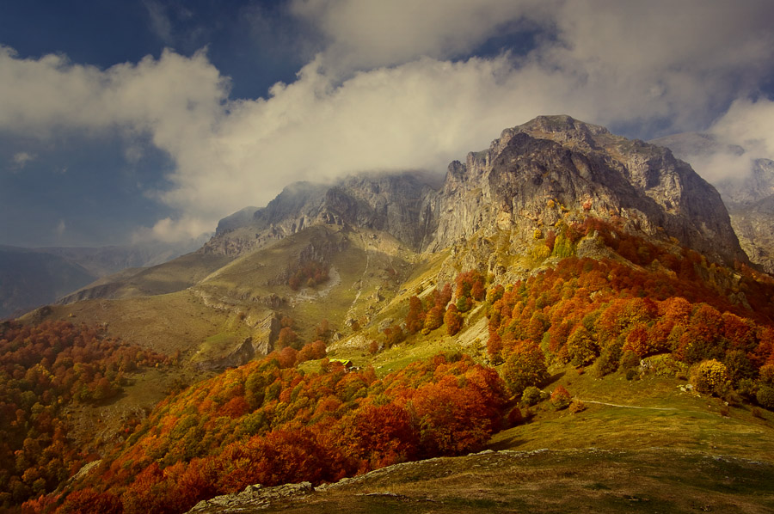
Четвърта глава
Ти рай си, да; но кой те прилично оценява? Не те познават даже децата ти сами, и твойто име свято нерядко ги срами! Какъв ли свят прекрасен в теб йоще скрит остава? Какви ли тайни дремят, богатства, красоти по твоите долини, поля и висоти? Ти рай си, да; но кой те прилично оценява?

Slide 12
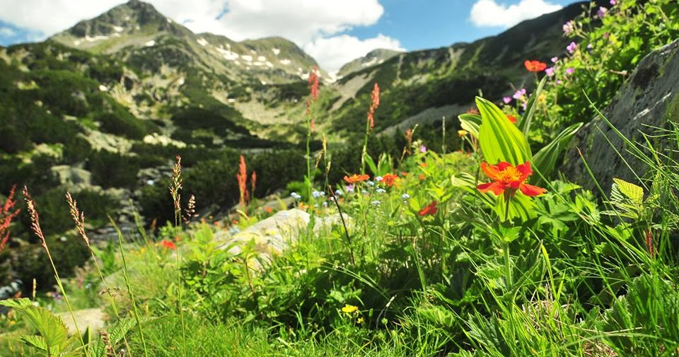
Пета глава
Ах, ний живейме в теб кат същи чужденци, и твоят дивен вид ни не стряска, не привлича. Рогачът в планините по-много те обича, по-харно те познават крилатите певци, но ний не видим нищо, нам нищо не ни тряба, доволно е, че даваш покривката и хляба, и ние в тебе, майко, ще умрем чужденци!

Slide 13
Интересни и значителни цитати
„Ти сбираш в едно всички блага и дарове“
„Отечество, не си ли достойно за любов“
„ ... случай , че Бог би искал Едемът да премести и своя рай прекрасен при Емус да намести“
„Не те познават даже децата ти сами, и твойто име свято нерядко ги срами!“
„Ах ний живейме в тебе, като същи чужденци“

Slide 14
С какво ще се запомни произведението
Стихотворението ще остане в сърцата ни със отнощението на лирическия говорител към родината си – с обич и възхищение, както и проблема с отчуждението, който е значителен и днес

Slide 15
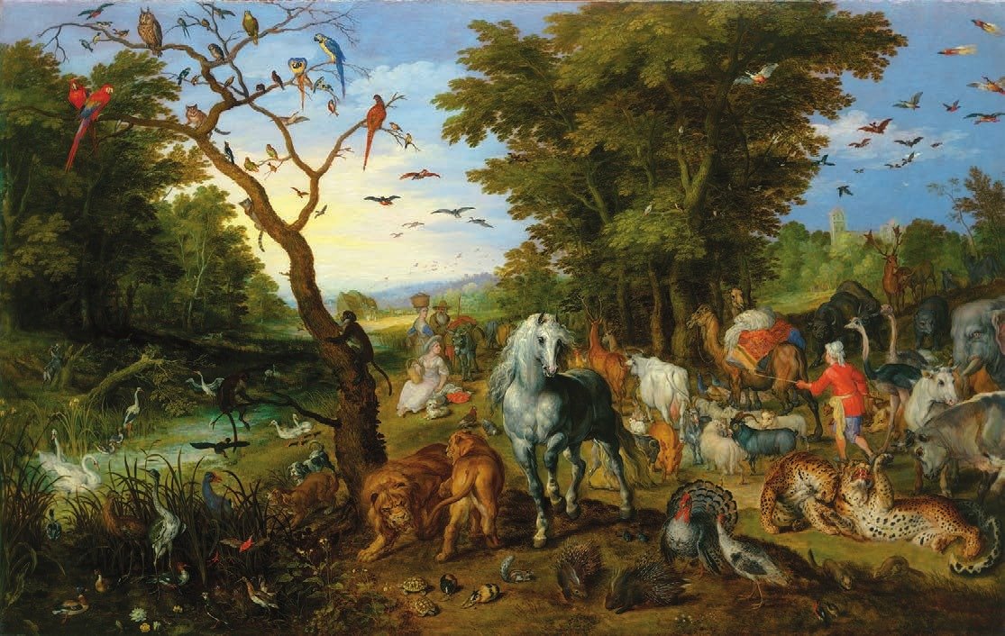

Slide 16
Благодаря за вниманието!

